Slide 1
ကျောင်းပြင်ပမူလတန်းပညာရေး
ဒုတိယဆင့်
အထွေထွေဘာသာ (လူမှုရေး)
ဗိုလ်ချုပ်အောင်ဆန်း
ဦးအောင်စိုး
NFPE (MLRC)

Slide 2
ယေဘုယျရည်ရွယ်ချက်
သမိုင်းနှင့်သက်ဆိုင်သော သင်ခန်းစာများကို သင်ကြား သင်ယူမှုရှုထောင့်မှ ဖော်ပြတတ်ရန်
နှင့်
သမိုင်းသင်ခန်းစာကို လေ့လာသင်ယူတတ်အောင်သင်ပေး ရန်နှင့် ကူညီပံ့ပိုးပေးရန်

Slide 3
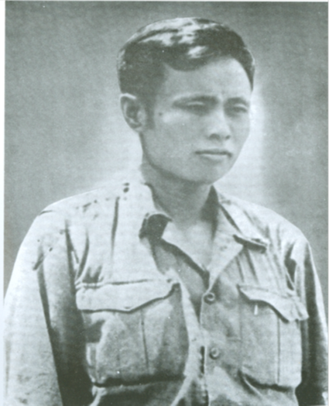
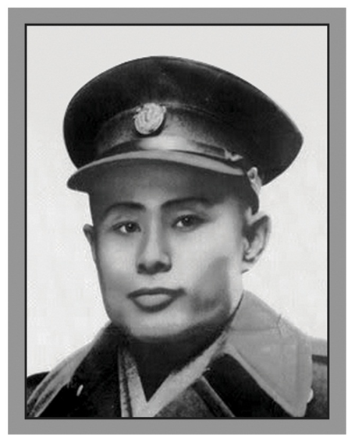
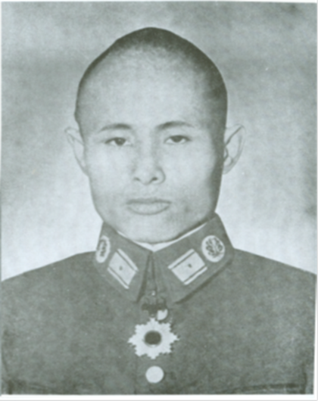
နမူနာသင်ပြမှု
ဗိုလ်ချုပ်အောင်ဆန်း
ရည်ရွယ်ချက်
ဗိုလ်ချုပ်အောင်ဆန်း၏ ထူးခြားသော စွမ်းရည်များကို ဖော်ထုတ်တတ်ရန်။

Slide 4
သင်ခန်းစာဖွဲ့စည်းပုံ
ဗိုလ်ချုပ်အောင်ဆန်း၏ငယ်ဘ၀။
ဗိုလ်ချုပ်အောင်ဆန်းကျောင်းနေစဉ်က ပညာထူးချွန်ပုံ။
တက္ကသိုလ်ကျောင်းသားဘ၀ကပင် လွတ်လပ်ရေးရရန် ကြိုးပမ်းဆောင်ရွက်ပုံနှင့်စိတ်နေသဘောထားခံယူချက်။
ဗိုလ်ချုပ်အောင်ဆန်းမသမာသူလက်ချက်ဖြင့်ကျဆုံးပုံ။

Slide 5
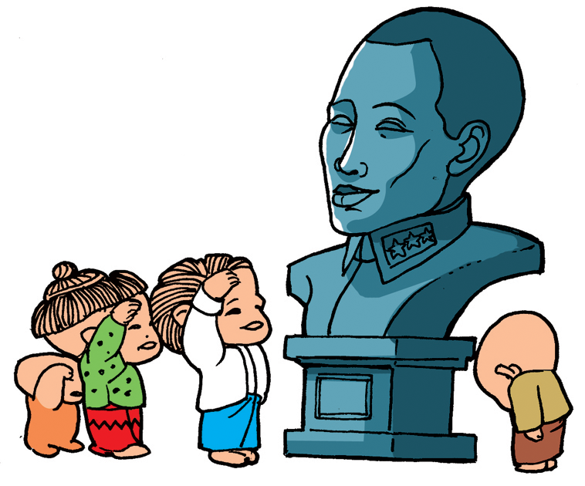
သင်ထောက်ကူ Teaching Aids
(၁) အောင်ဆန်းဇာနည်ကဗျာကားချပ်
အောင်ဆန်းဇာနည်
ဗိုလ်ချုပ်အောင်ဆန်း
ဖေဖော်၀ါရီဆယ့်သုံးမှာ
ဗိုလ်ချုပ်မွေးနေ့ပါ၊
တစ်ထောင်ကိုးရာတစ်ဆယ့်ငါး
ရှေ့နေဦးဖာသား။
ဇာတိနတ်မောက်မကွေးခရိုင်
သိကြများခုတိုင်။
ကြံ့ကြံ့ခိုင်တဲ့ ဇာနည်ဘွား
မိခင်ဒေါ်စုသား။
တစ်ထောင်ကိုးရာလေးဆယ်ခွန်
ပြောင်းြွကတမလွန်။
မျက်ရည်သွန်လို့ဘ၀င်ညှိုး
ဇူလိုင်တစ်ဆယ့်ကိုး။
ပြည်ထောင်စုရဲ့ကျေးဇူးရှင်
ဗိုလ်ချုပ်တို့ဘခင်
ကောင်းစေချင်တဲ့မှာစကား
ငါတို့မမေ့အား။
ပြည်ထောင်လွတ်ရေး
ကြိုးပမ်းအောင်
ပြည်ချစ်တို့ခေါင်းဆောင်။
ဆိုရှယ်လစ်ဘောင်လမ်းစဉ်များ
ဗိုလ်ချုပ်ချမှတ်သွား။

Slide 6

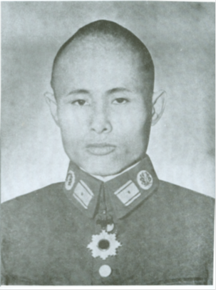
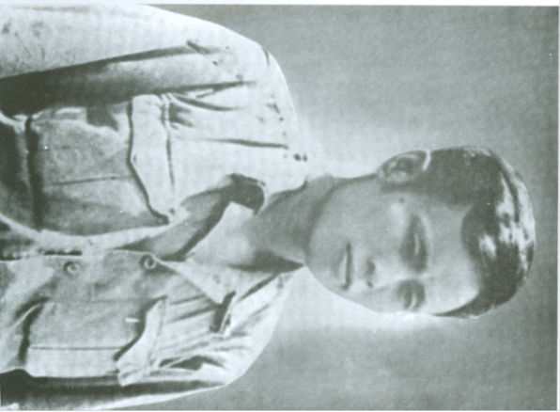
သင်ထောက်ကူ Teaching Aids
(၂) ဗိုလ်ချုပ်အောင်ဆန်းရုပ်ပုံ

Slide 7
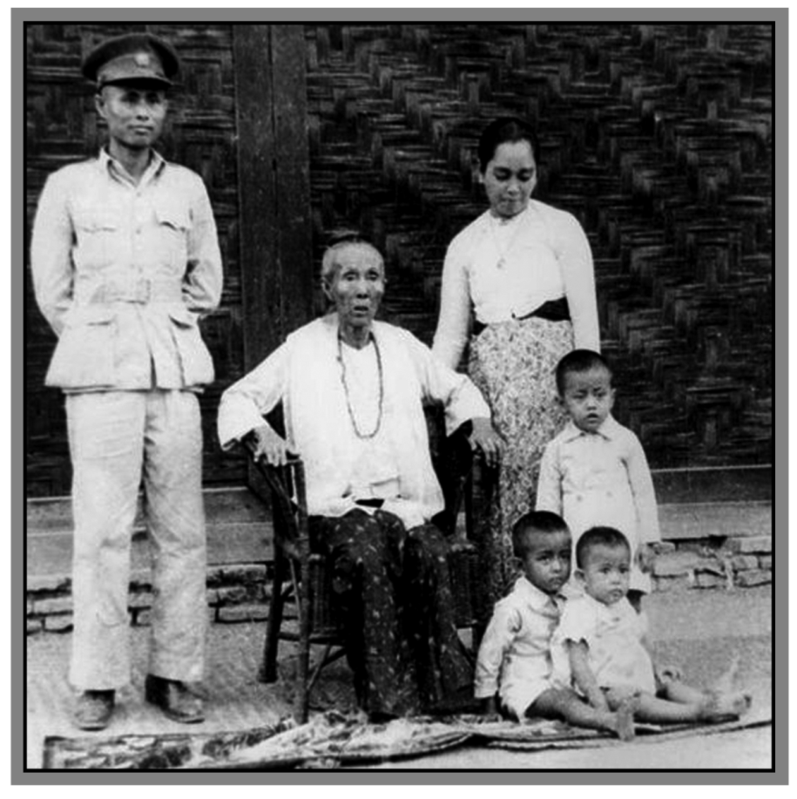
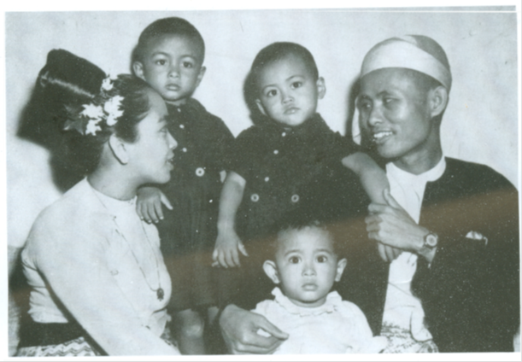
သင်ထောက်ကူ Teaching Aids
(၃)စုဆောင်းထားရှိသောဗိုလ်ချုပ်အောင်ဆန်းနှင့်ပတ်သက်သည့် ဗိုလ်ချုပ်မိသားစုရုပ်ပုံ

Slide 8
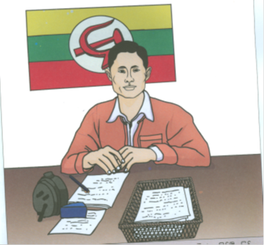
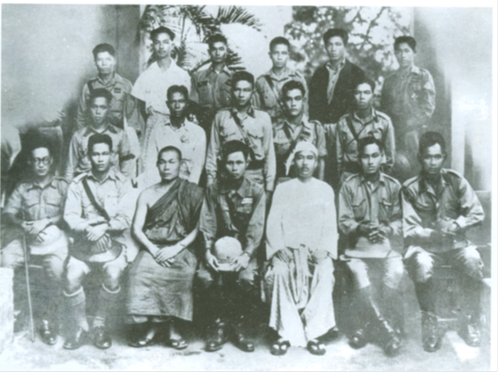
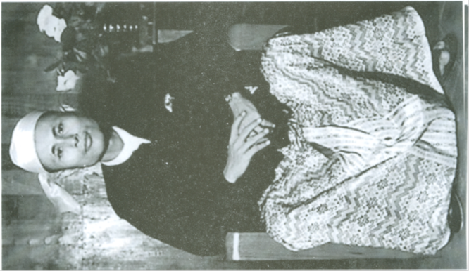
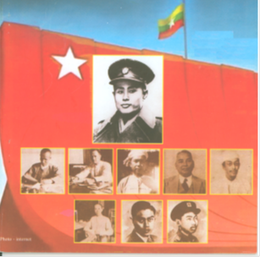
သင်ထောက်ကူ Teaching Aids
(၃)ဗိုလ်ချုပ်အောင်ဆန်းနှင့်ပတ်သက်သည့်ရုပ်ပုံများ

Slide 9
သင်နည်း
ဆရာကရှင်းပြခြင်း။
ရုပ်ပုံဓာတ်ပုံတို့ကိုလေ့လာခြင်း။
အုပ်စုဖွဲ့ဆွေးနွေးခြင်း။
လေ့ကျင့်ခန်းပေးဆောင်ရွက်ခြင်း။
လုပ်ငန်းပေးဆောင်ရွက်ခြင်း။

Slide 10
သင်ကြားသင်ယူမှုလုပ်ငန်းစဉ်
(၁) နိဒါန်းပျိုးခြင်း
(၂) အကြောင်းအရာဖတ်ရှုလေ့လာခြင်း
(၃) ရေးဖြေလုပ်ငန်းဆောင်ရွက်ခြင်း
(၄) အုပ်စုလိုက်ဆွေးနွေးခြင်း
အုပ်စုများဖွဲ့စည်းခြင်း။
ဗိုလ်ချုပ်အောင်ဆန်း၏ ထူးခြားသောစွမ်းရည်များကို အဖွဲ့လိုက် ဖော်ထုတ်စေခြင်း။

Slide 11
သင်ကြားသင်ယူမှုလုပ်ငန်းစဉ်
(၅) ခြုံငုံသုံးသပ်ခြင်း
သင်ခန်းစာတစ်ခုလုံးကိုခြုံ၍အရေးကြီးသောအကြောင်းအရာကို ရှာဖွေသုံးသပ်ခြင်း။
ဥပမာ-ဗိုလ်ချုပ်အောင်ဆန်း၏ထူးခြားသောစွမ်းရည်များကိုခြုံငုံ သုံးသပ်ရန်။
(၆) နိဂုံးချုပ်ခြင်း
သင်ခန်းစာတစ်ခုလုံး၏ အရေးကြီးသောအချက်ကို အကျဉ်းချုံး ပြောပြခြင်း။
ဥပမာ-ဗိုလ်ချုပ်အောင်ဆန်း၏ ထူးခြားသော စွမ်းရည်များကို အကျဉ်းချုပ်ဖော်ပြခြင်း။

Slide 12
တတ်မြောက်မှုစစ်ဆေးခြင်း
မျှော်မှန်းရလဒ်ပေါက်မြောက်မှု ရှိ၊ မရှိ။ ရည်ရွယ်ချက်အောင်မြင်၊ မအောင်မြင် စစ်ဆေးအကဲဖြတ်ခြင်း။
ဥပမာ-ဗိုလ်ချုပ်အောင်ဆန်း၏ထူးခြားသောစွမ်းရည်များကို ဖော်ထုတ်တတ်ရန်။
ရည်ရွယ်ချက်မအောင်မြင်ပါက ပြန်လည်ကုစားသင်ပြပေးခြင်း။

Slide 13
ကျေးဇူးတင်ပါသည်။

